Slide 1

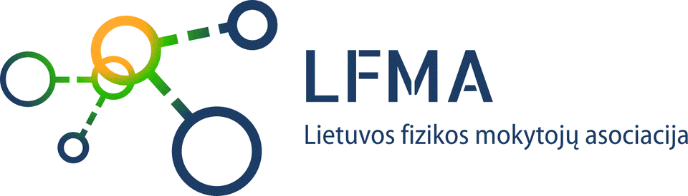
Bangų poliarizacija. Malių dėsnis
IV gimn. klasė
BP: Apibūdinami ir grafiškai vaizduojami naudojant bangos frontą ir spindulį bangų [...] poliarizacija, [...].Apibūdinama poliarizacija, aiškinamasi, kokie galimi poliarizacijos metodai, lyginami ir grafiškai vaizduojami svyravimai poliarizuotoje ir nepoliarizuotoje bangoje. Atliekami ar naudojant kompiuterines simuliacijas stebimi mechaninių ir elektromagnetinių bangų poliarizacijos ir sudėtis eksperimentai.

Slide 2
Bangų poliarizacija
Terpės dalelių poslinkių ir greičių tampriojoje bangoje arba elektrinių ar magnetinių laukų stiprių elektromagnetinėje bangoje ašinės simetrijos sutrikdymas bangos sklidimo krypties atžvilgiu.
Apibūdina vektorinio bangų lauko erdvinį kryptingumą.
Poliarizuotis gali tik skersinės bangos.
Jei, pavyzdžiui, elektromagnetinės bangos elektrinių ir magnetinių laukų vektoriai E ir H visą laiką kinta kuria nors viena kryptimi, tai banga yra tiesiai poliarizuota.
Notes:
www.vle.lt/straipsnis/bangu-poliarizacija/

Slide 3
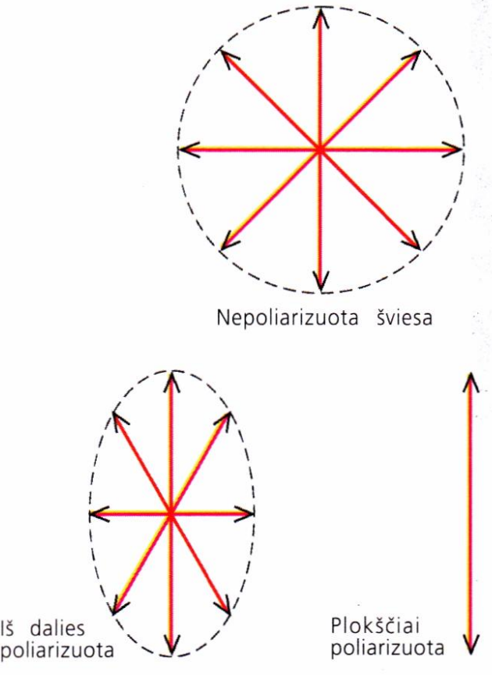
Poliarizacija: schemose pavaizduota elektromagnetinės bangos elektrinė dedamoji „iš galo", bangos sklidimo kryptimi
Elektromagnetinės bangos yra skersinės: abi elektrinė ir magnetinė dedamosios svyruoja statmenai bangos sklidimo krypčiai.
Iš įprasto šviesos šaltinio sklindančiame bangų pluošte yra visų įmanomų krypčių, statmenų bangos sklidimo krypčiai, svyravimų.
Jei elektrinis laukas svyruoja vienoje plokštumoje, tuomet sakoma, kad bangos yra poliarizuotos arba, tiksliau, plokščiai poliarizuotos.

Slide 4
Bangų poliarizacija
Be tiesinės poliarizacijos, yra elipsinė, apskritiminė bangų poliarizacija (vektoriaus E ir H galai brėžia elipsę ar apskritimą).
Bangų poliarizacija gali kilti dėl bangas skleidžiančio šaltinio savybių (pvz., asimetriškumo), atsirasti bangoms sklindant anizotropinėje terpėje ar joms atsispindint bei lūžtant 2 skirtingų terpių riboje.
Anizotropinėse terpėse skirtingos poliarizacijos bangų sklidimo greičiai nevienodi.
Notes:
www.vle.lt/straipsnis/bangu-poliarizacija/

Slide 5
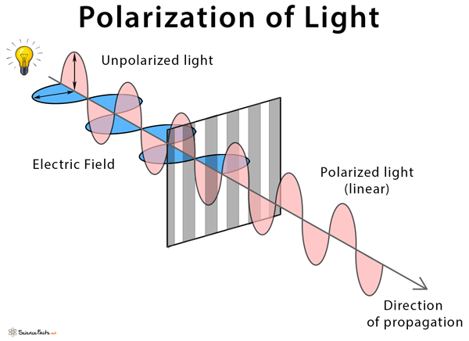
Šviesos tiesinė poliarizacija
Notes:
https://www.sciencefacts.net/wp-content/uploads/2020/04/Polarization-of-Light.jpg

Slide 6
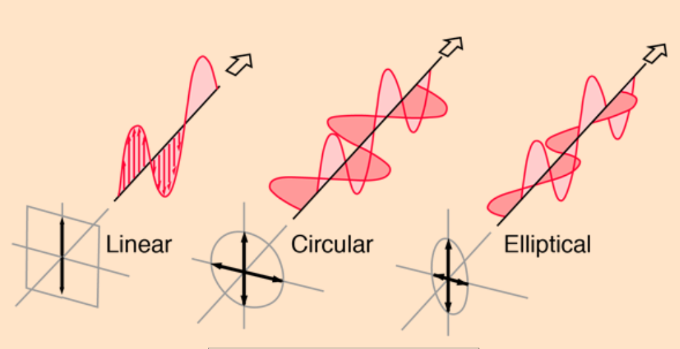
Tiesinė, apskritiminė, elipsinė bangų poliarizacijos
Notes:
http://hyperphysics.phy-astr.gsu.edu/hbase/phyopt/polclas.html

Slide 7
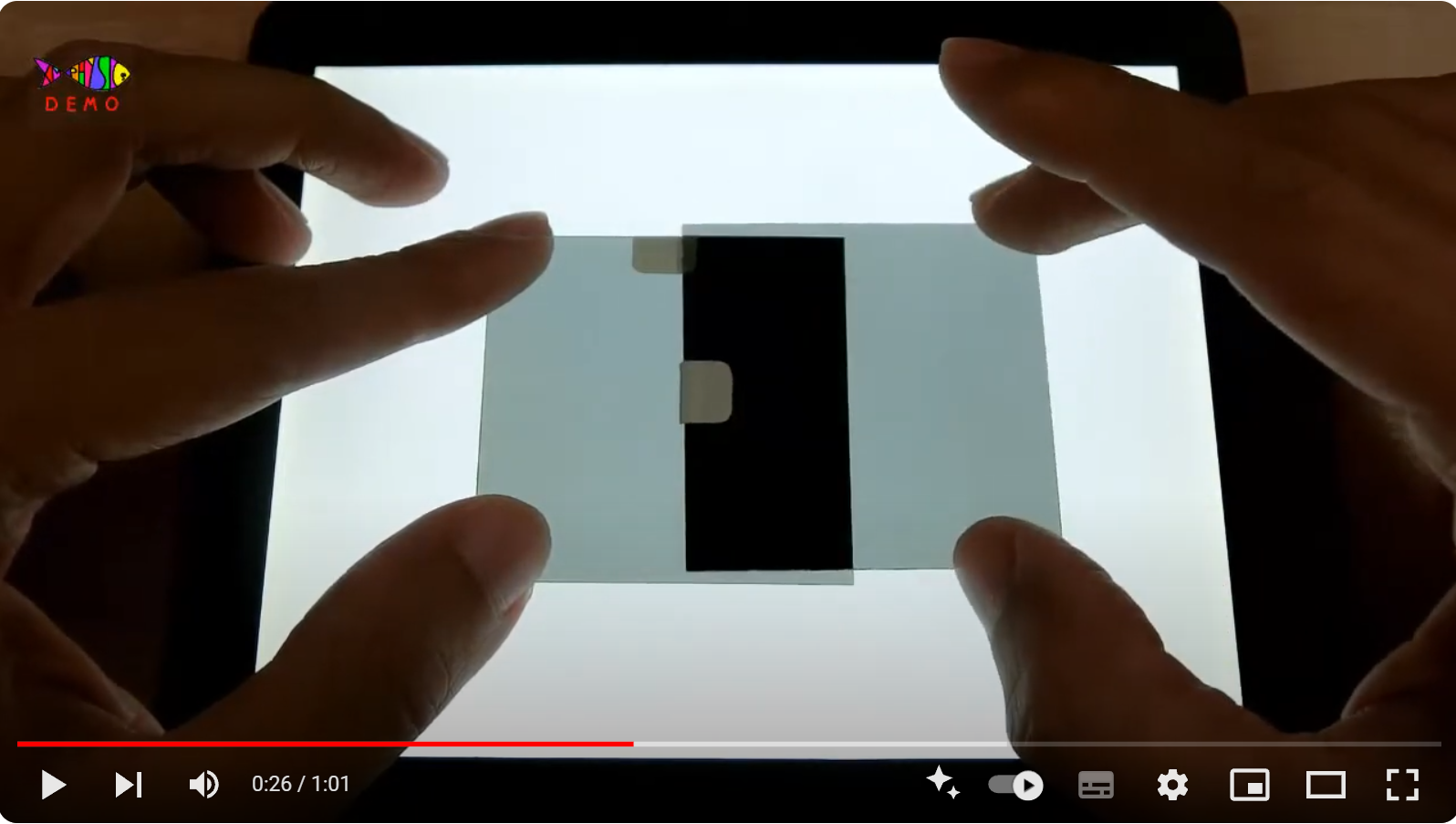
Eksperimentuojama su dviem poliaroidais www.youtube.com/watch?v=O_kOKYXeaks
Notes:
Esant galimybei, filmą pakeisti realiu bandymu

Slide 8
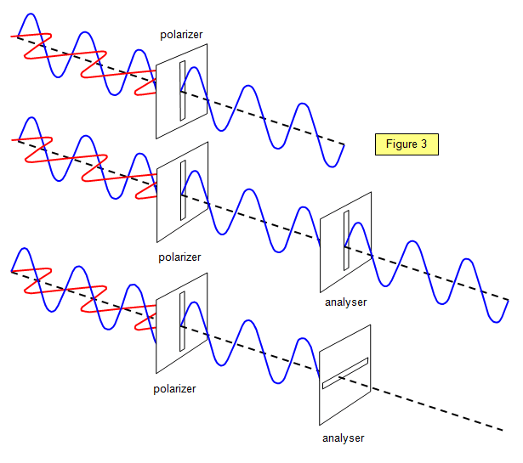
Eksperimentuojama su dviem poliaroidais
Optinė sitema, skirta švietai tiesiai poliarizuoti, vadinama polirizatoriumi. Paprasčiausia poliarizatorius yra iš turmalino kristalo išpjauta plokštelė.
Turmalino kristalas turi savybę gerai praleisti tik vienos krypties vektoriaus E virpesius. Pro tokią plokštelę praėjusi šviesa yra tiesiai poliarizuota.
Jei įį poliarizatorių krinta natūrali šviesa, tai, poliarizatorių sukant apie šviesos sklidimo kryptį, tiesiai poliarizuotos šviesos intensyvumas nekinta, kinta vektoriaus E virpesių kryptis.
Tokios šviesos kelyje pastatykime antrąją turmalino plokštelę, vadinamą analizatoriumi.
Sukant analizatorių, pro jį praėjusios šviesos intensyvumas kinta : šviesa po jį visai nepraeina, kai plokštelių praleidžiamų šviesos virpesių kryptys yra statmenos – analizatorius sukryžiuotas su polizatoriumi.
Notes:
https://alexdoesphysics.blogspot.com/2018/11/mathematical-description-of-polarization.html

Slide 9
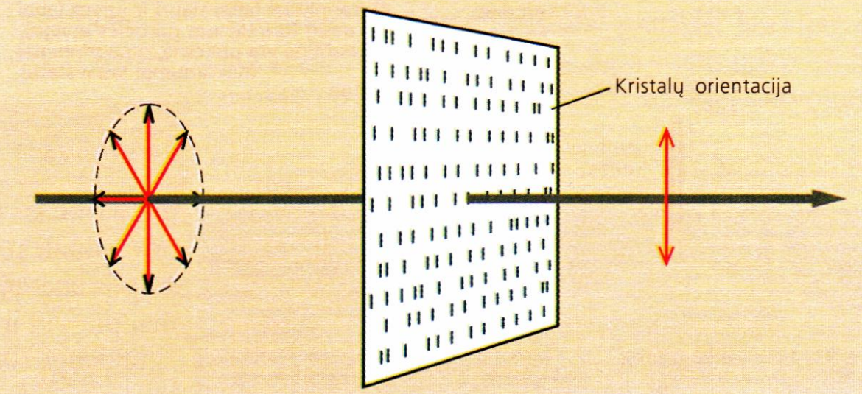
Poliarizacinė plokštelė praleidžia tik tokias šviesos bangas, kurių elektrinis laukas virpa viena kryptimi

Slide 10
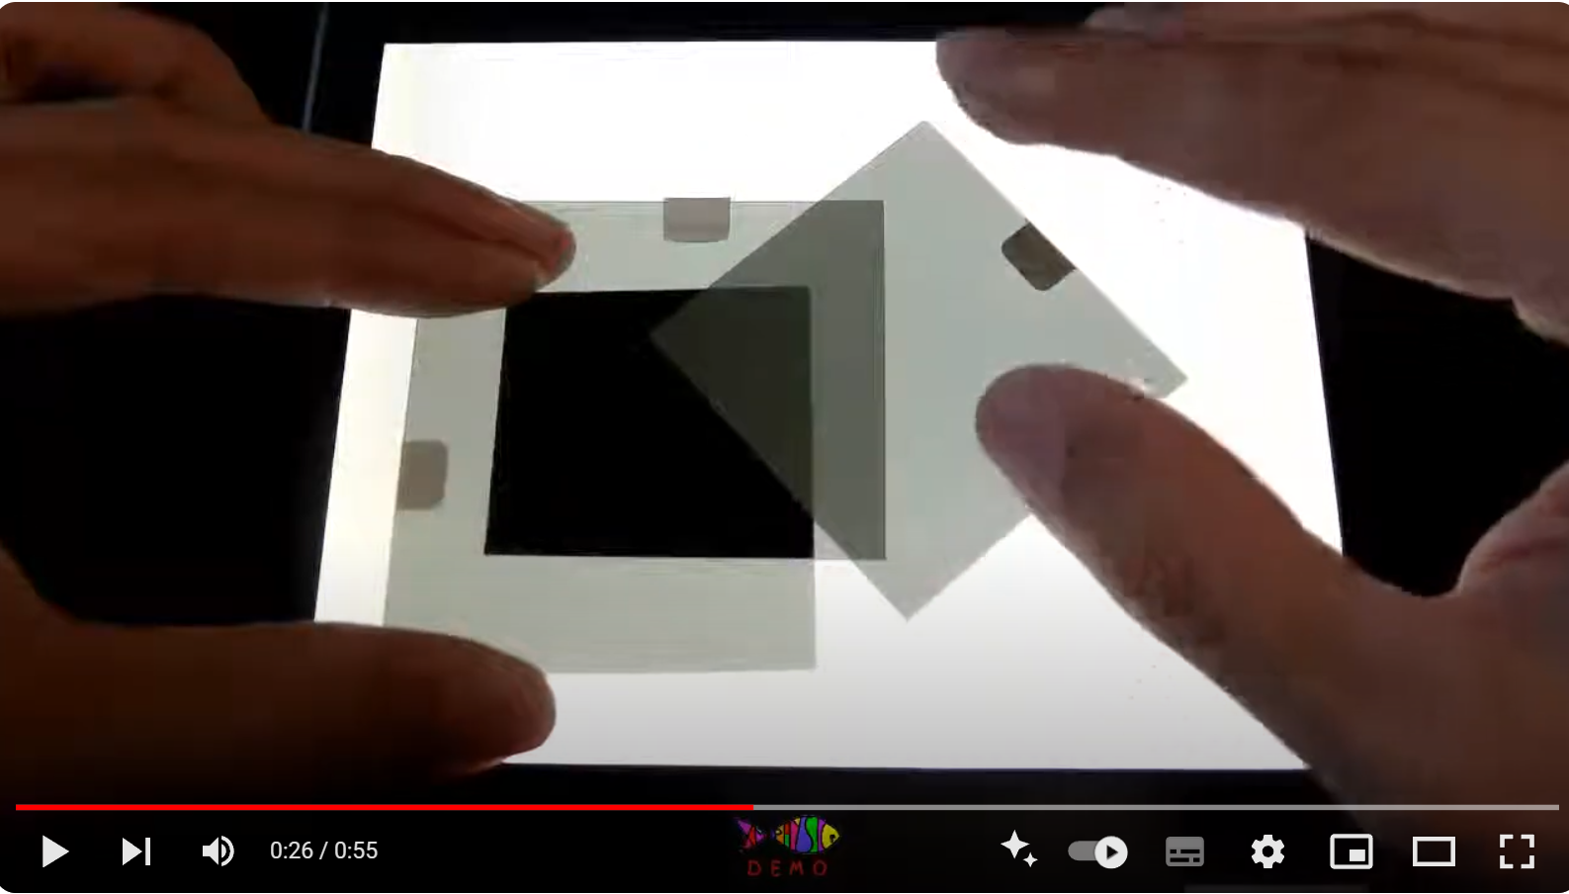
Eksperimentuojama su trimis poliaroidais www.youtube.com/watch?v=1m9MG3skMYo
Kodėl taip nutiko?
Notes:
Atsakymas – paaiškinimas:
https://xmdemo.wordpress.com/2014/10/08/053-polarisation-three-polarizers/

Slide 11
Atspindžio poliarizacija
Kai šviesą iš dalies atspindi skaidri aplinka, pavyzdžiui, stiklo plokštelė, tai ir atspindėta, ir lūžusioji šviesos dalis yra iš dalies poliarizuota
Kai tarp atspindėtos ir lūžusios šviesos yra status kampas, visa atsispindėjusi šviesa yra poliarizuota.
Tai vyksta tuomet, kai kritimo kampas yra lygus Briusterio (Brewster) kampui β, kur tg β = n, t. y. atspindinčios terpės lūžio rodikliui.

Slide 12
Atspindžio poliarizacija

Slide 13
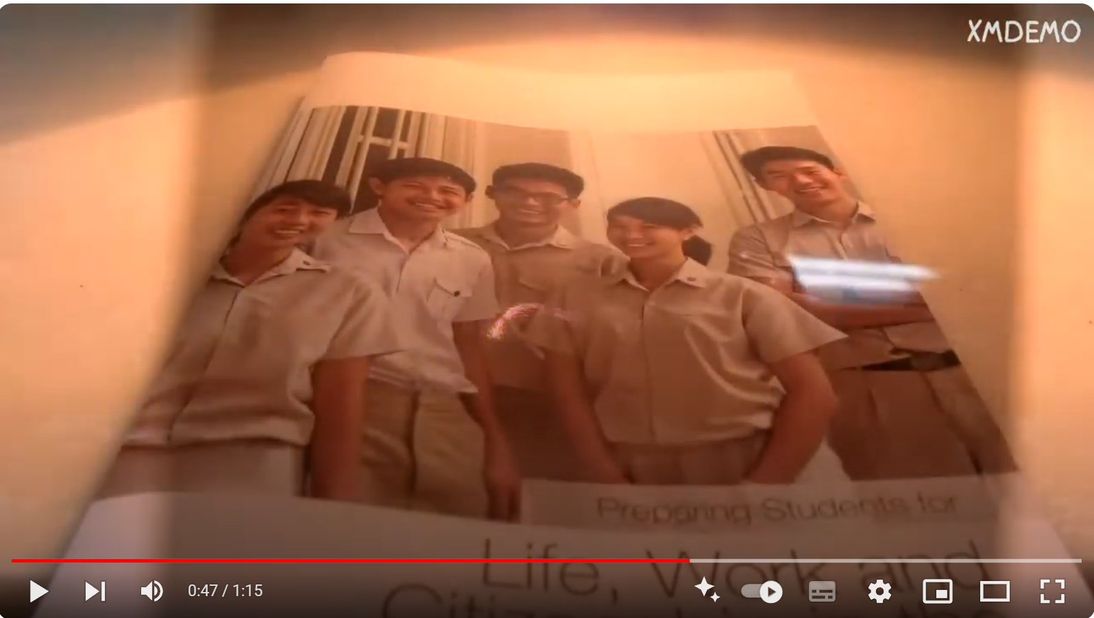
Atspindžio poliarizacija
www.youtube.com/watch?v=cmcBW6jQ90s&t=75s
Notes:
Esant galimybei, filmą pakeisti realiu bandymu

Slide 14
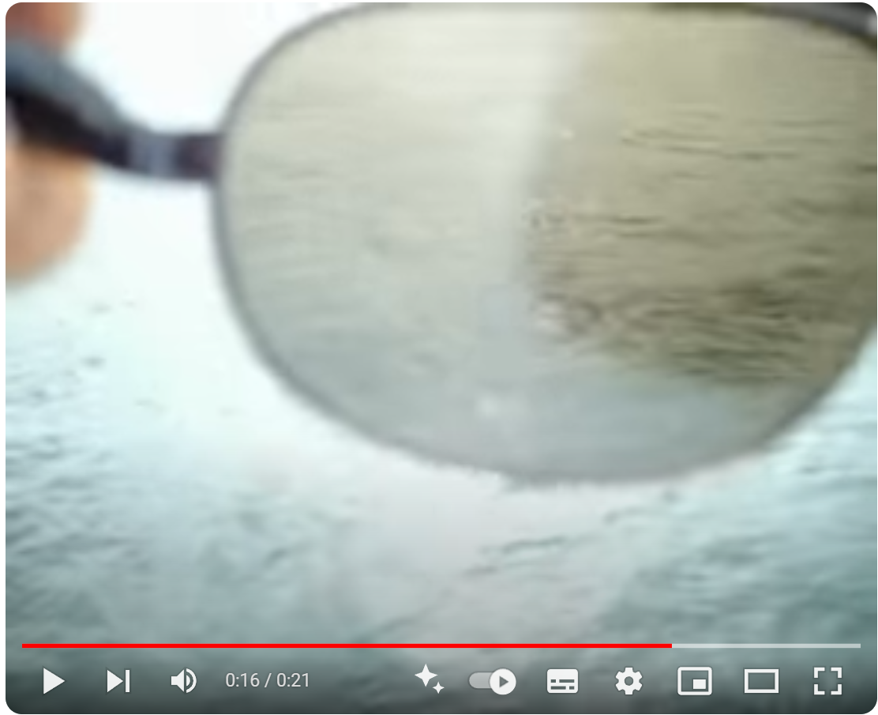
Eksperimentuojama su poliarizuotų stiklų akiniais: www.youtube.com/watch?v=ZHqgbcib3Xw
Notes:
Esant galimybei, filmą pakeisti realiu bandymu

Slide 15

Maliu dėsnis
Iš analizatoriaus išėjusios šviesos intensyvumas I lygus į analizatorių įėjusios poliarizuotosios šviesos intensyvumui I₀, padaugintam iš kampo tarp poliatizatoriaus ir analizatoriaus poliarizacijos plokštumų kosinuso kvadrato:
$I=I_{0}\cos^{2}{φ}$

Slide 16
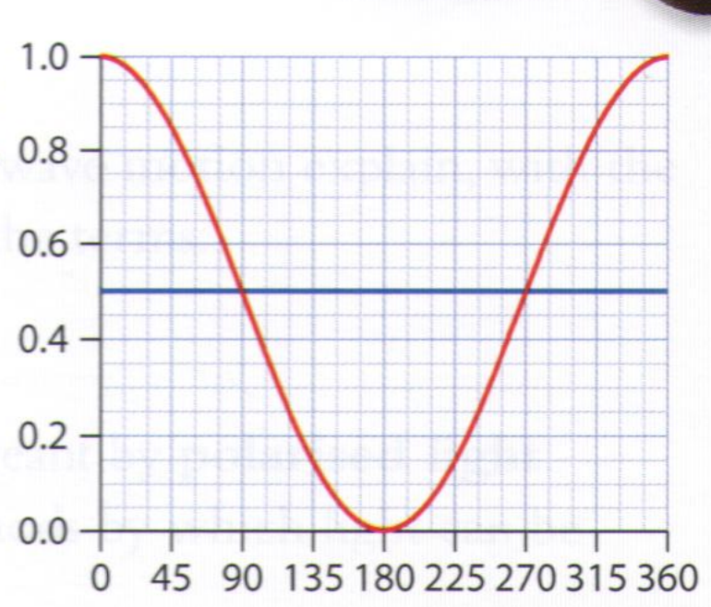
Maliu dėsnis
I/I₀
φ

Slide 17
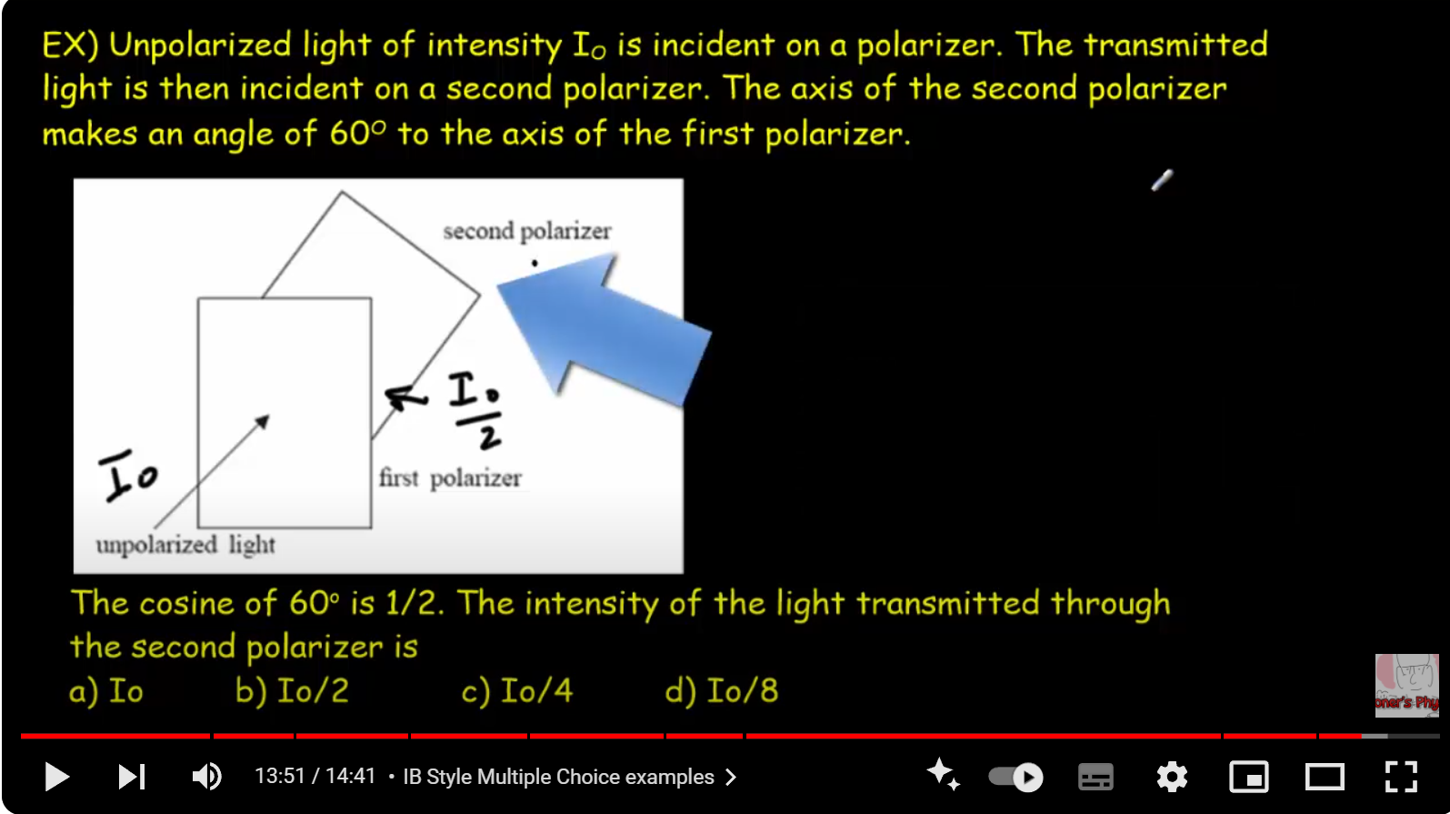
Plačiau: www.youtube.com/watch?v=mRpVMDw_SYs

